Slide 1

PHÒNG GD &ĐT LONG BIÊN
TRƯỜNG TIỂU HỌC PHÚC LỢI
TIẾNG VIỆT
LUYỆN TẬP
BÀI 20: MRVT VỀ GIAO TIẾP, KẾT NỐI
DẤU CHẤM, DẤU PHẨY
(TIẾT 4)

Slide 2
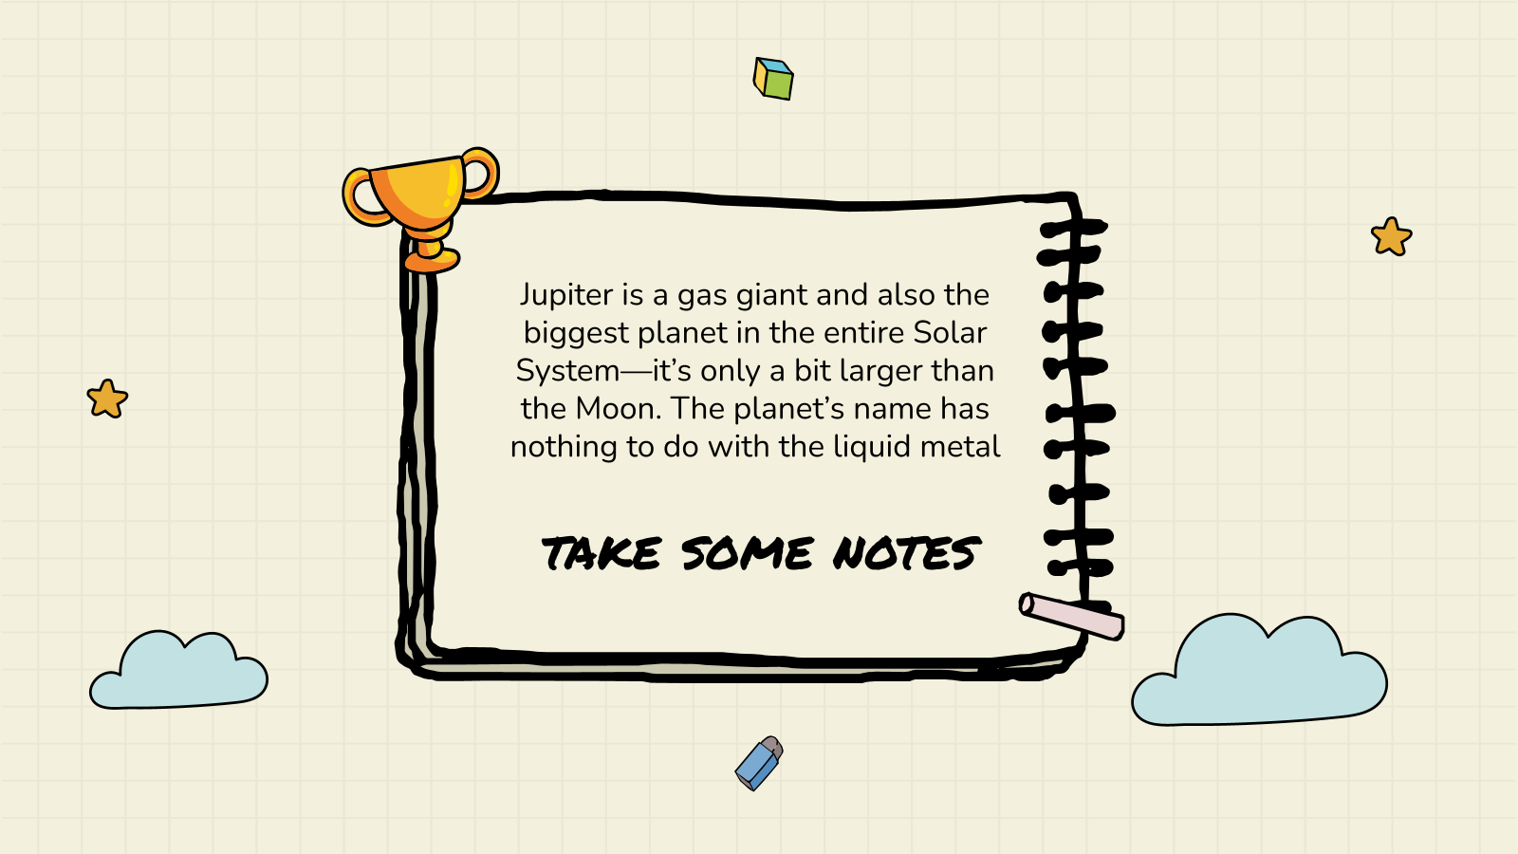


KHỞI ĐỘNG
Hát bài:
Bác đưa thư vui tính

Slide 3

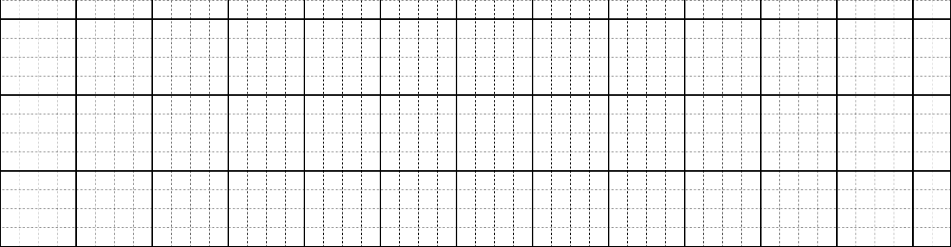
Thứ … ngày … tháng 4 năm 2022
Tiếng Việt
Mở ςộng vốn từ về giao tiếp, kết nĒ
Dấu chấm, dấu phẩy
Trang 89

Slide 4


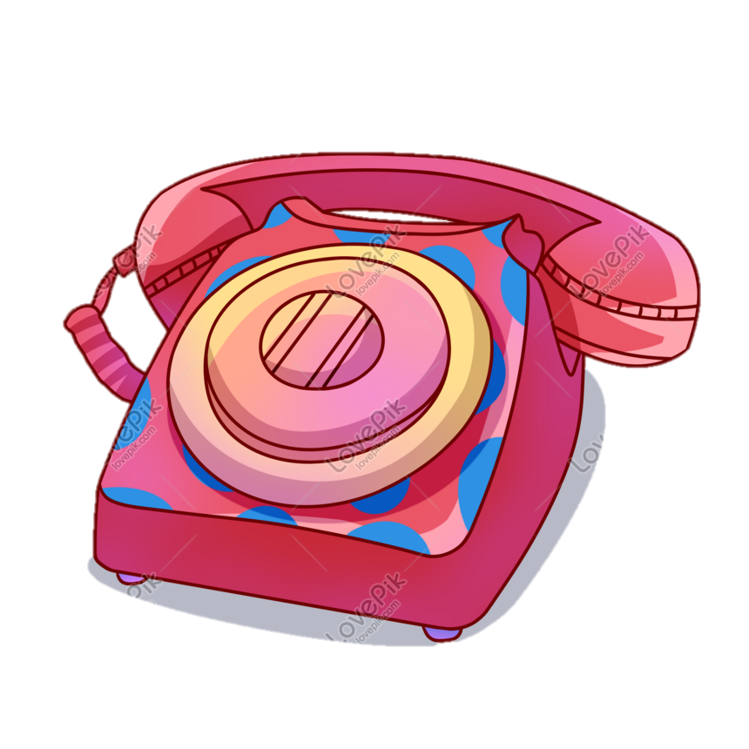

YÊU CẦU CẦN ĐẠT
Phát triển vốn từ về giao tiếp , kết nối
Sử dụng đúng dấu phẩy, dấu chấm.

Slide 5
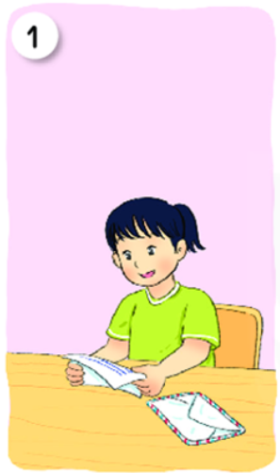
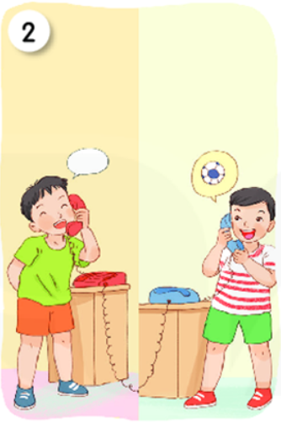
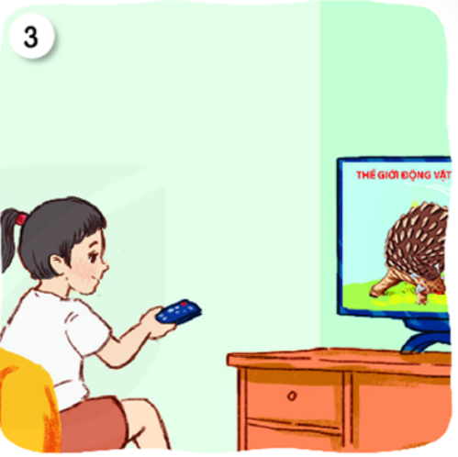
1. Tìm từ ngữ chỉ hoạt động của mỗi bạn nhỏ trong tranh.
đọc thư
gọi điện thoại
xem ti vi

Slide 6
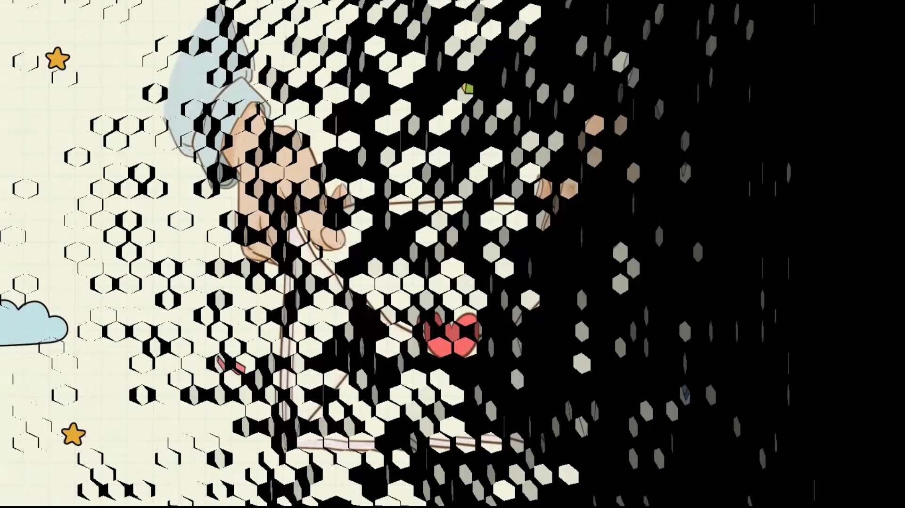
Notes:
Thư tay

Slide 7


Em thường liên lạc, kết nối với người thân, bạn của mình bằng cách nào?

Slide 8
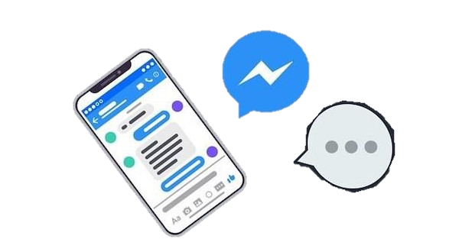

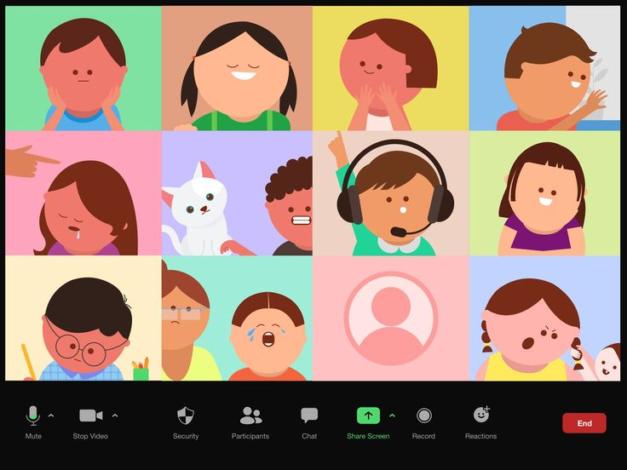

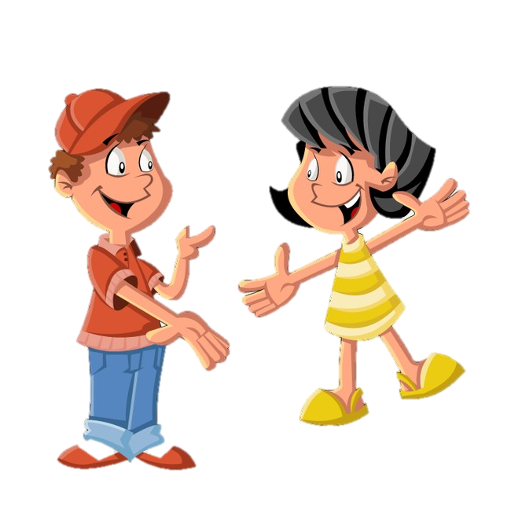


Slide 9

Notes:
Thư điện tử

Slide 10



Slide 11


2. Nói tiếp để hoàn thành câu nêu công dụng của đồ vật.
a. Nhờ có điện thoại, em có thể (…)
b. Nhờ có máy tính, em có thể (…)
c. Nhờ có ti vi, em có thể (…)
3 phút
THẢO LUẬN NHÓM 4
NHIỆM VỤ:
Nói tiếp để hoàn thành câu nêu công dụng của đồ vật.

Slide 12
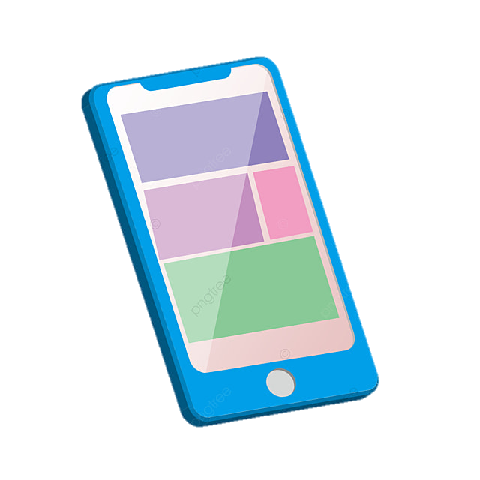

2. Nói tiếp để hoàn thành câu nêu công dụng của đồ vật.
a. Nhờ có điện thoại, em có thể (…)
nói chuyện với ông bà ở quê.

Slide 13


2. Nói tiếp để hoàn thành câu nêu công dụng của đồ vật.
b. Nhờ có máy tính, em có thể (…)
tìm thấy nhiều thông tin có ích.

Slide 14

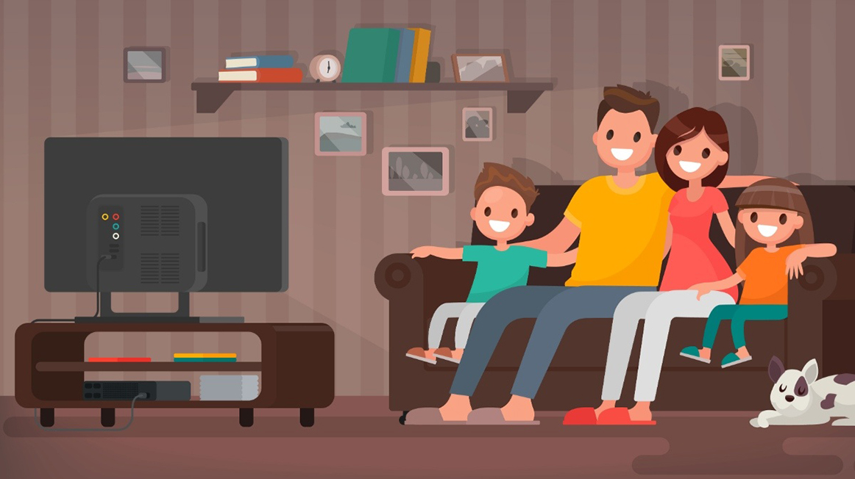
2. Nói tiếp để hoàn thành câu nêu công dụng của đồ vật.
c. Nhờ có ti vi, em có thể (…)
xem được nhiều bộ phim hay.

Slide 15
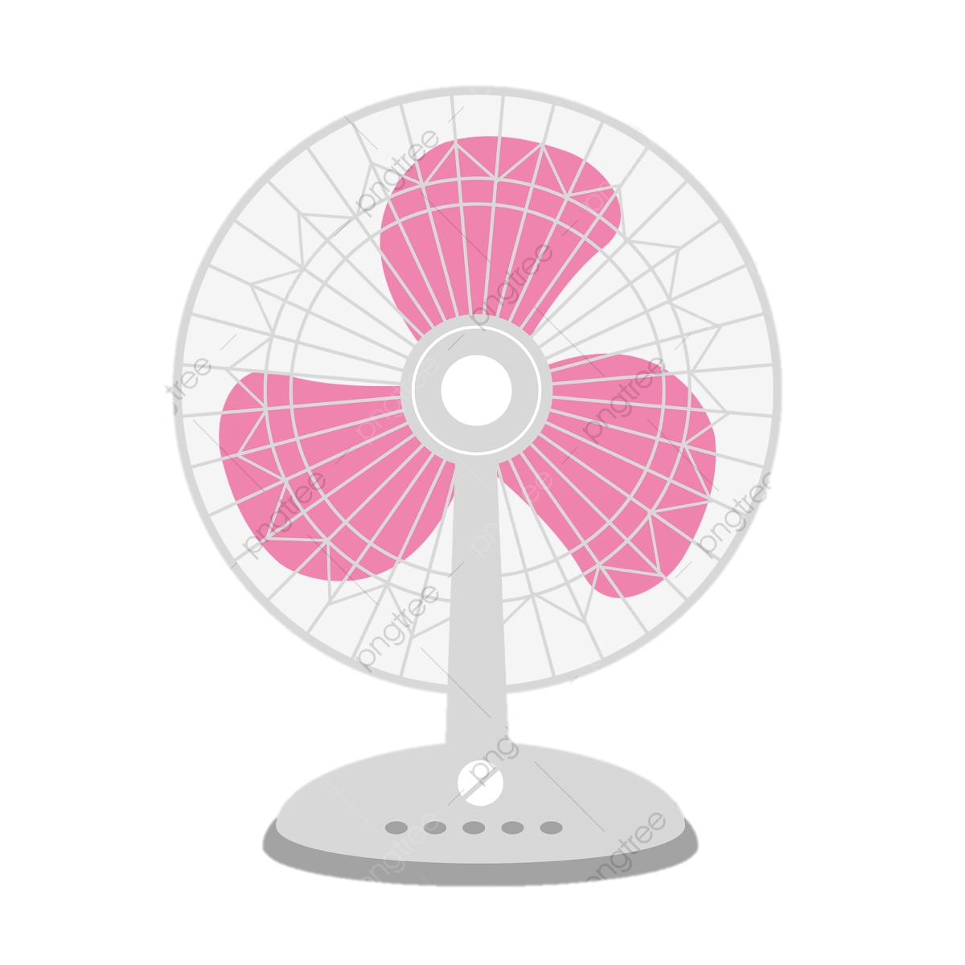
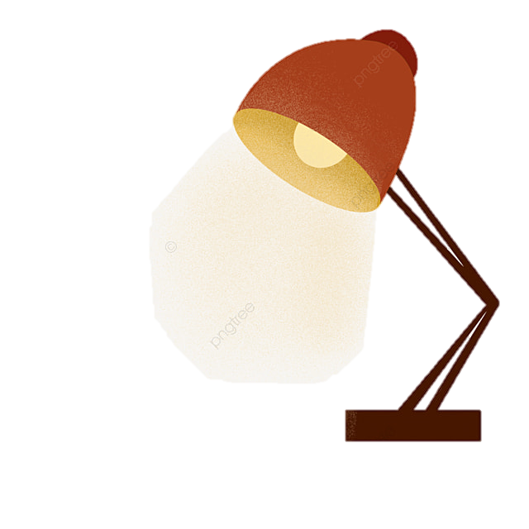
Câu nêu công dụng của đồ vật
Nhờ có (tên đồ vật), em (có thể) (nêu công dụng).
Nói câu nêu công dụng của đồ vật sau:

Slide 16
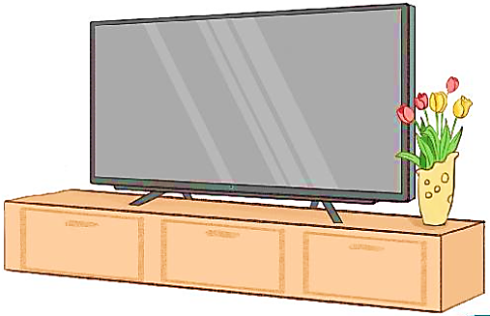
3. Chọn dấu câu thích hợp cho mỗi ô vuông trong đoạn văn sau:
.
Ti vi là bạn của cả gia đình em Bố em thường thích xem thời sự bóng đá Mẹ em thích nghe nhạc xem phim truyền hình. Còn em thích nhất là chương trình Thế giới động vật
,
.
,
.

Slide 17

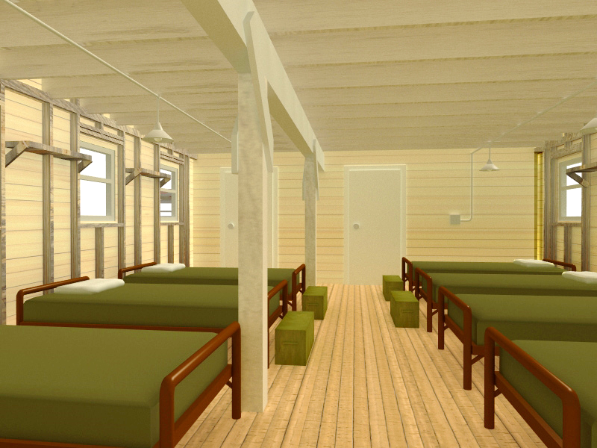

Trò chơi
CHUẨN BỊ HÀNH TRANG

Slide 18

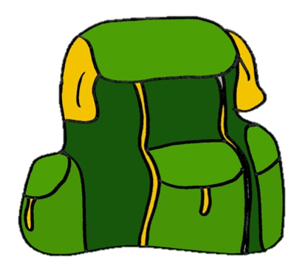
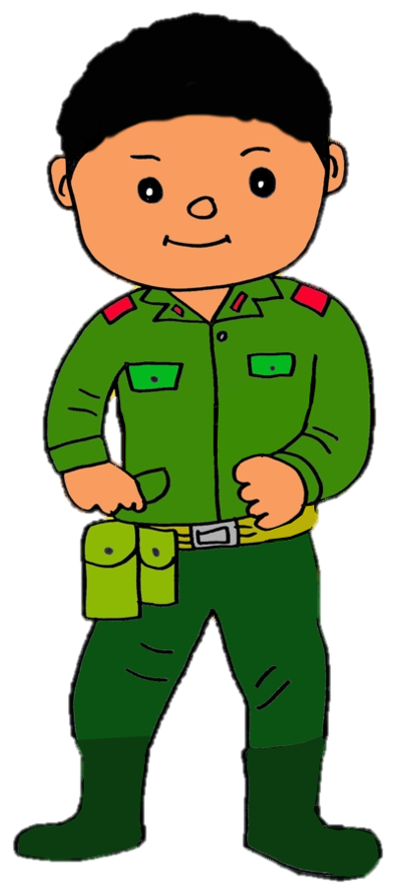





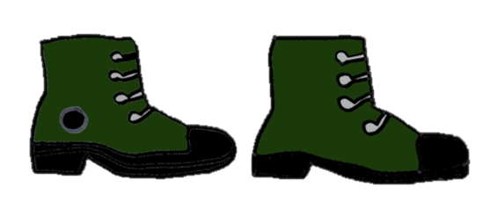
Mũ
LÊN ĐƯỜNG
Ba lô
Vũ khí
Bình nước
Giày

Slide 19


Nói tiếp để hoàn thành công dụng của đồ vật:
“ Nhờ có đèn học, em có thể …”
học bài vào buổi tối.

Slide 20
Nói tiếp để hoàn thành công dụng của đồ vật:
“ Nhờ quạt điện, em …”
không bị nóng vào mùa hè.

Slide 21
Điền dấu câu thích hợp:
“Mỗi ngày em đều dậy vào lúc 6 giờ sáng”
“ Mỗi ngày, em đều dậy vào lúc 6 giờ sáng.”

Slide 22
Điền dấu câu gì vào cuối câu sau:
“ Ôi, muộn mất rồi ”
Dấu chấm than “!”

Slide 23
Điền dấu câu gì vào cuối câu sau:
“ Cậu đến chưa ”
Dấu chấm hỏi “?”

Slide 24
HOẠT ĐỘNG VẬN DỤNG
Viết 5 câu nêu công dụng của 5 đồ vật trong nhà em.

Slide 25
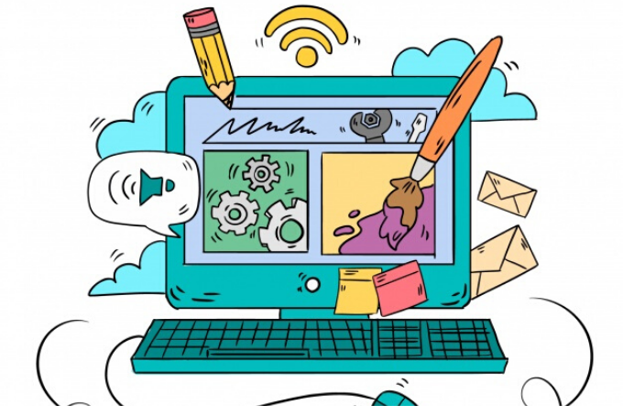

HOẠT ĐỘNG SAU GIỜ HỌC
Xem lại bài.
Ôn lại tác dụng của dấu chấm, dấu phẩy.
Chuẩn bị bài sau.

Slide 26
YÊU CẦU CẦN ĐẠT
Phát triển vốn từ về giao tiếp , kết nối
Sử dụng đúng dấu phẩy, dấu chấm.

Slide 27
CHÀO TẠM BIỆT CÁC EM!

